Slide 1
《openEuler内核编程》
第四章 实训2
proc文件系统
中科院软件所
2021年3月17日

Slide 2
实验内容
任务1：编写一个mytask.c文件，以内核模块方式加载，实现读取系统CPU负载和内存占用信息、获取当前进程的ID及其他信息的功能，形成持续的打印输出。（60min)
任务2：编写一个myproctime.c程序，以内核模块加载，在/proc目录下生成一个目录，读取时可以显示系统的当前时间。（60min)

Slide 3
proc文件系统
简介
proc 文件系统是 Linux 中的虚拟文件系统。所有proc文件挂载在/proc目录下。
/proc 的文件可以用于访问有关内核的状态、计算机的属性、正在运行的进程的状态等信息。
大部分 /proc 中的文件和目录提供系统物理环境最新的信息。
proc文件组成
（1）有用内核信息
如：/proc/cpuinfo（CPU 的信息 ） 、/proc/meminfo （物理内存/交换空间等的信息）、/proc/loadavg （系统1分钟、5分钟、15分钟的平均负载情况）、 /proc/devices （可用设备的列表）等等。
（2）进程相关信息
如：/proc/[进程PID]，每个PID对应一个目录，目录下包含进程重要信息。
（3）通过可读写的proc文件与内核交互——慎重改动
/proc/sys （改变内核行为）、/proc/sys/kernel （通用内核行为）

Slide 4
proc文件-编程接口
内核编程、调试中，经常需要内核释放出一些状态信息给应用层，或者用于调试，或者只是让用户了解内核或驱动的工作状态，这时候我们就需要在/proc文件系统下面添加文件。
那么，怎么样使用proc文件系统创建我们自己的文件和目录呢？首先，包含这个头文件：
#include <linux/proc_fs.h>

Slide 5
proc文件-编程接口
创建普通proc文件
static inline struct proc_dir_entry *proc_create(const char *name, mode_t mode,struct proc_dir_entry *parent, const struct file_operations *proc_fops);
参数说明：
name: 要创建的文件名
mode: 要创建的文件的属性
parent: 这个文件的父目录
proc_fops: 此文件的一系列操作函数（回调函数），如读写操作
使用该函数创建一个普通文件，文件名是name，文件属性mode，所在的父目录是parent。如果要在/proc文件系统的根目录下创建这个文件，那么parent为NULL。如果创建成功，该函数返回一个指向新建的proc_dir_entry结构的指针，否则返回NULL。

Slide 6
proc文件-编程接口
创建目录
struct proc_dir_entry* proc_mkdir（const char* name，struct proc_dir_entry* parent）;
参数说明：
name: 要创建的目录名
parent: 这个目录的父目录
该函数创建在父目录parent下创建一个目录name。通常情况下假如父目录为/proc我们可以将此参数用NULL来代替

Slide 7
proc文件-编程接口
创建目录
在选择父目录的时候可以借助一些快捷变量
proc_dir_entry | 在文件系统中的位置
proc_root_fs | /proc
proc_net | /proc/net
proc_bus | /proc/bus
proc_root_driver | /proc/driver

Slide 8
proc文件-编程接口
删除文件或目录
void remove_proc_entry（const char* name，struct proc_dir_entry* parent）;
参数说明：
name: 要删除的文件或目录名
parent: 所在的父目录
这个函数从proc文件系统中删除一个文件或目录。可能跟大多数人编程的习惯不一样，proc文件系统中文件的删除是通过参数name，而不是通过创建那个文件时所返回的指向proc_dir_entry的指针。另外一点需要注意的是，该函数不会递归删除目录下的文件。如果在proc_dir_entry中的data变量保存了分配的内存，也请先释放对应的内存，然后再删除该文件。

Slide 9
proc文件-编程接口
文件操作的系列回调函数
回调函数就是一个通过函数指针调用的函数。如果你把函数的指针（地址）作为参数传递给另一个函数，当这个指针被用来调用其所指向的函数时，我们就说这是回调函数。
static const struct file_operations proc_fops = {
.open = proc_open, //打开文件时的回调函数
.read = seq_read,//读文件时调用的回调函数
.write = seq_write,//写文件时的回调函数
.llseek = seq_lseek,
.release = single_release,
};

Slide 10
proc文件-编程接口
文件操作的系列回调函数
对于打开一个文件一般用，proc_open(struct inode *inode, struct file *file)，然后在其函数的实现中再用 single_open(file, callback, NULL);
回调函数不是由该函数的实现方直接调用，而是在特定的事件或条件发生时由另外的一方调用的，用于对该事件或条件进行响应。

Slide 11
proc文件-编程接口
proc_dir_entry结构体
在创建proc目录和文件时都会返回一个表示proc文件结构的结构体proc_dir_entry.
struct proc_dir_entry {
unsigned int low_ino;
umode_t mode; // 文件访问权限模式
nlink_t nlink;
kuid_t uid; // 文件的用户ID
kgid_t gid; // 文件的组ID
loff_t size;
const struct inode_operations *proc_iops; // 文件Inode操作函数
const struct file_operations *proc_fops; // 文件操作函数
struct proc_dir_entry *next, *parent, *subdir;
void *data;

Slide 12
proc文件-编程接口
proc_dir_entry结构体
在创建proc目录和文件时都会返回一个表示proc文件结构的结构体proc_dir_entry.
atomic_t count; /* use count */
atomic_t in_use; /* number of callers into module in progress; */
/* negative -> it's going away RSN */
struct completion *pde_unload_completion;
struct list_head pde_openers; /* who did ->open, but not ->release */
spinlock_t pde_unload_lock; /* proc_fops checks and pde_users bumps */
u8 namelen;
char name[];
};

Slide 13
proc文件-编程接口
将内容写入seq_file(proc)文件中
int seq_printf(struct seq_file *, const char *, ...)__attribute__ ((format(printf,2,3)));
函数seq_printf是最常用的输出函数，它用于把给定参数按照给定的格式输出到seq_file(proc)文件。

Slide 14
proc文件-编程接口
seq_file的作用:
内核通过在procfs文件系统下建立文件来向用户空间提供输出信息，用户空间可以通过任何文本阅读应用查看该文件信息，但是procfs 有一个缺陷，如果输出内容大于1个内存页，需要多次读，因此处理起来很难，另外，如果输出太大，速度比较慢，有时会出现一些意想不到的情况。因此就出现seq_file功能，seq_file可以完成原有procfs能完成的所有功能，并且可以轻松的处理大的文件。

Slide 15
内核中读写文件数据
打开文件 -- filp_open()
函数原型：struct file* filp_open(const char* filename, int open_mode, int mode);
返回值：
返回 struct file* 结构指针，供后续函数使用；可用IS＿ERR()检验其有效性。
参数说明：
filename：要打开或创建文件的名称（包括路径部分）。
open_mode：文件的打开方式，包括：O_RDONLY（只读打开）、O_WRONLY（只写打开）、O_RDWR（读写打开）、O_CREAT（文件不存在则创建）等。
mode：创建文件时设置创建文件的读写权限（如 644），其它情况可以设为0。
关闭文件 -- filp_close()
函数原型：int filp_close(struct file*filp, fl_owner_t id);
参数说明：
filp：待关闭的目标文件的文件指针。
id：一般传递NULL值，也可用current->files作为实参。

Slide 16
内核中读写文件数据
读文件 -- kernel_read()
函数原型：ssize_t kernel_read(struct file *file, void *buf, size_t count, loff_t *pos);
参数说明：
file：进行读取信息的目标文件，即file_open() 函数的返回值。
buf：对应放置信息的缓冲区。
count：要读取的信息长度。
pos：表示用户在当前文件中进行读取操作的位置相对于文件开头的偏移量。
写文件 -- kernel_write()
函数原型：ssize_t kernel_write(struct file *file, const void *buf, size_t count, loff_t *pos);
参数说明：
file：进行信息写入的目标文件，即file_open() 函数的返回值。
buf：要写入文件的信息缓冲区。
count：要写入信息的长度。
pos：表示用户在当前文件中进行写入操作的位置相对于文件开头的偏移量。

Slide 17
内核时钟-介绍
Linux系统时钟以读取的硬件时钟为起始点，根据系统启动后的滴答数来计算时间，系统内的所有计时均基于它。系统用一个全局变量jiffies表示，该变量每个时钟周期更新一次，即表示系统自启动以来的时钟滴答数目。在这里我们需要借助一些内核函数来完成系统内核时间获取。

Slide 18
内核时钟-编程接口
获取时间
void do_gettimeofday (struct timeval *tv)
此函数获取从1970-1-1 0:0:0到现在的时间值，存在timeval的结构体里边。
变量 tv 以秒和微妙表示当前系统时间，tv 指定获取当前系统时间的结构体变量地址。

Slide 19
内核时钟-编程接口
获取时间
struct timeval 结构体：
struct timeval {
time_t tv_sec;
suseconds_t tv_usec;
};
头文件：#include <linux/timerc.h>
struct timeval 为设定时间或获取时间时使用的结构体，tv_sec 变量把当前时间换算为秒，tv_usec 值指定或获取 tv_usec 无法表示的 us 单位经过的时间。

Slide 20
内核时钟-编程接口
时间格式转换
void rtc_time_to_tm(unsigned long time, struct rtc_time *tm)
头文件：#include <linux/rtc.h>
此内核函数将系统实时时钟时间转换为格林尼治标准时间（GMT）。如果要得到北京时间需。需要将此时间处理（年份加上1900，月份加上1，小时加上8）。具体参看内核中rtc.h中rtc_time_to_tm代码实现。
Notes:
struct tm {
int tm_sec; /* 秒–取值区间为[0,59] */
int tm_min; /* 分 - 取值区间为[0,59] */
int tm_hour; /* 时 - 取值区间为[0,23] */
int tm_mday; /* 一个月中的日期 - 取值区间为[1,31] */
int tm_mon; /* 月份（从一月开始，0代表一月） - 取值区间为[0,11] */
int tm_year; /* 年份，其值从1900开始 */
int tm_wday; /* 星期–取值区间为[0,6]，其中0代表星期天，1代表星期一，以此类推 */
int tm_yday; /* 从每年的1月1日开始的天数–取值区间为[0,365]，其中0代表1月1日，1代表1月2日，以此类推 */
int tm_isdst; /* 夏令时标识符，实行夏令时的时候，tm_isdst为正。不实行夏令时的进候，tm_isdst为0；不了解情况时，tm_isdst()为负。*/
long int tm_gmtoff; /*指定了日期变更线东面时区中UTC东部时区正秒数或UTC西部时区的负秒数*/
const char *tm_zone; /*当前时区的名字(与环境变量TZ有关)*/
};

Slide 21
任务1（45min）
任务描述
1、以内核方式加载一个hello module程序
2、以内核模式加载创建一个文件，路径为/home/kernel_file，写入“你好”，读出并打印。
3、读取cpu的负载；
4、读取内存的占用信息；
5、获取当前进程的PID和名字；
6、用内核线程将获取的信息持续打印；
Notes:
参考：

Slide 22
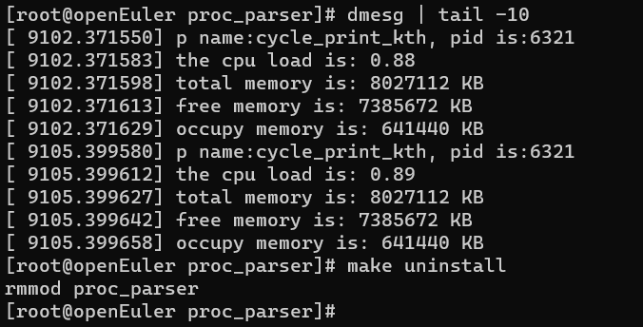
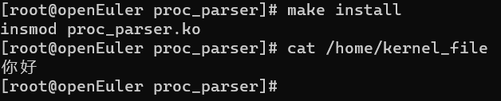
任务1（45min）
审核要求
正确编写满足功能的源文件，正确编译。
正常加载、卸载内核模块；且内核模块功能满足任务所述。
提交相关源码与运行截图。
Notes:
参考：

Slide 23
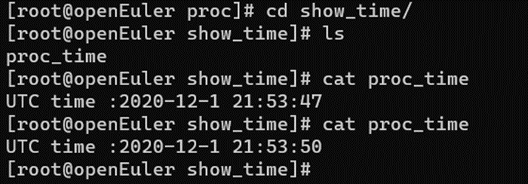
任务2（45min）
任务描述
1、创建proc文件和目录，编写文件对应的回调函数。在用户空间打开时显示"hello proc！"
2、在内核中调用时钟接口，获取内核时间，转化为GMT时间后，再转为北京时间并打印。
审核要求
正确编写满足功能的源文件，正确编译。
正常加载、卸载内核模块；且内核模块功能满足任务所述。
提交相关源码与运行截图。
Notes:
参考：

Slide 24
谢谢！

